Slide 1


БАТЫС ҚАЗАҚСТАН ОБЛЫСЫНЫҢ
ӘДІСТЕМЕЛІК ОРТАЛЫҒЫ
«Q-BILIM СЕРІКТЕСТІК ЖЕЛІСІ» ЖОБАСЫ
бір жылдық желілік тәжірибе алмасу
«Q-BILIM серіктестік желісі» жобасы қосымша білім беру жүйесінде жаңа көзқарас қалыптастыруға бағытталған. Бұл бір жылдық желілік тәжірибе алмасу жобасы 2026 жылы БҚО іске асады.

Slide 2

ЖОБА ТӨЛҚҰЖАТЫ
Негізге алынған құжаттар
Жоба қатысушылары
Жоба авторы
«Қосымша білім беруді дамытудың 2023–2029 жылдарға арналған тұжырымдамасы»
Қосымша білім беру ұйымдарының директорлары
Музыка, туризм, шығармашылық бағыттағы орталықтар
Педагогтар, әдіскерлер
Оқушыларға қызмет көрсететін қосымша білім ұйымдарының ұжымдары
Облыстық әдістемелік орталық әдіскері А.Кулекеева

Slide 3
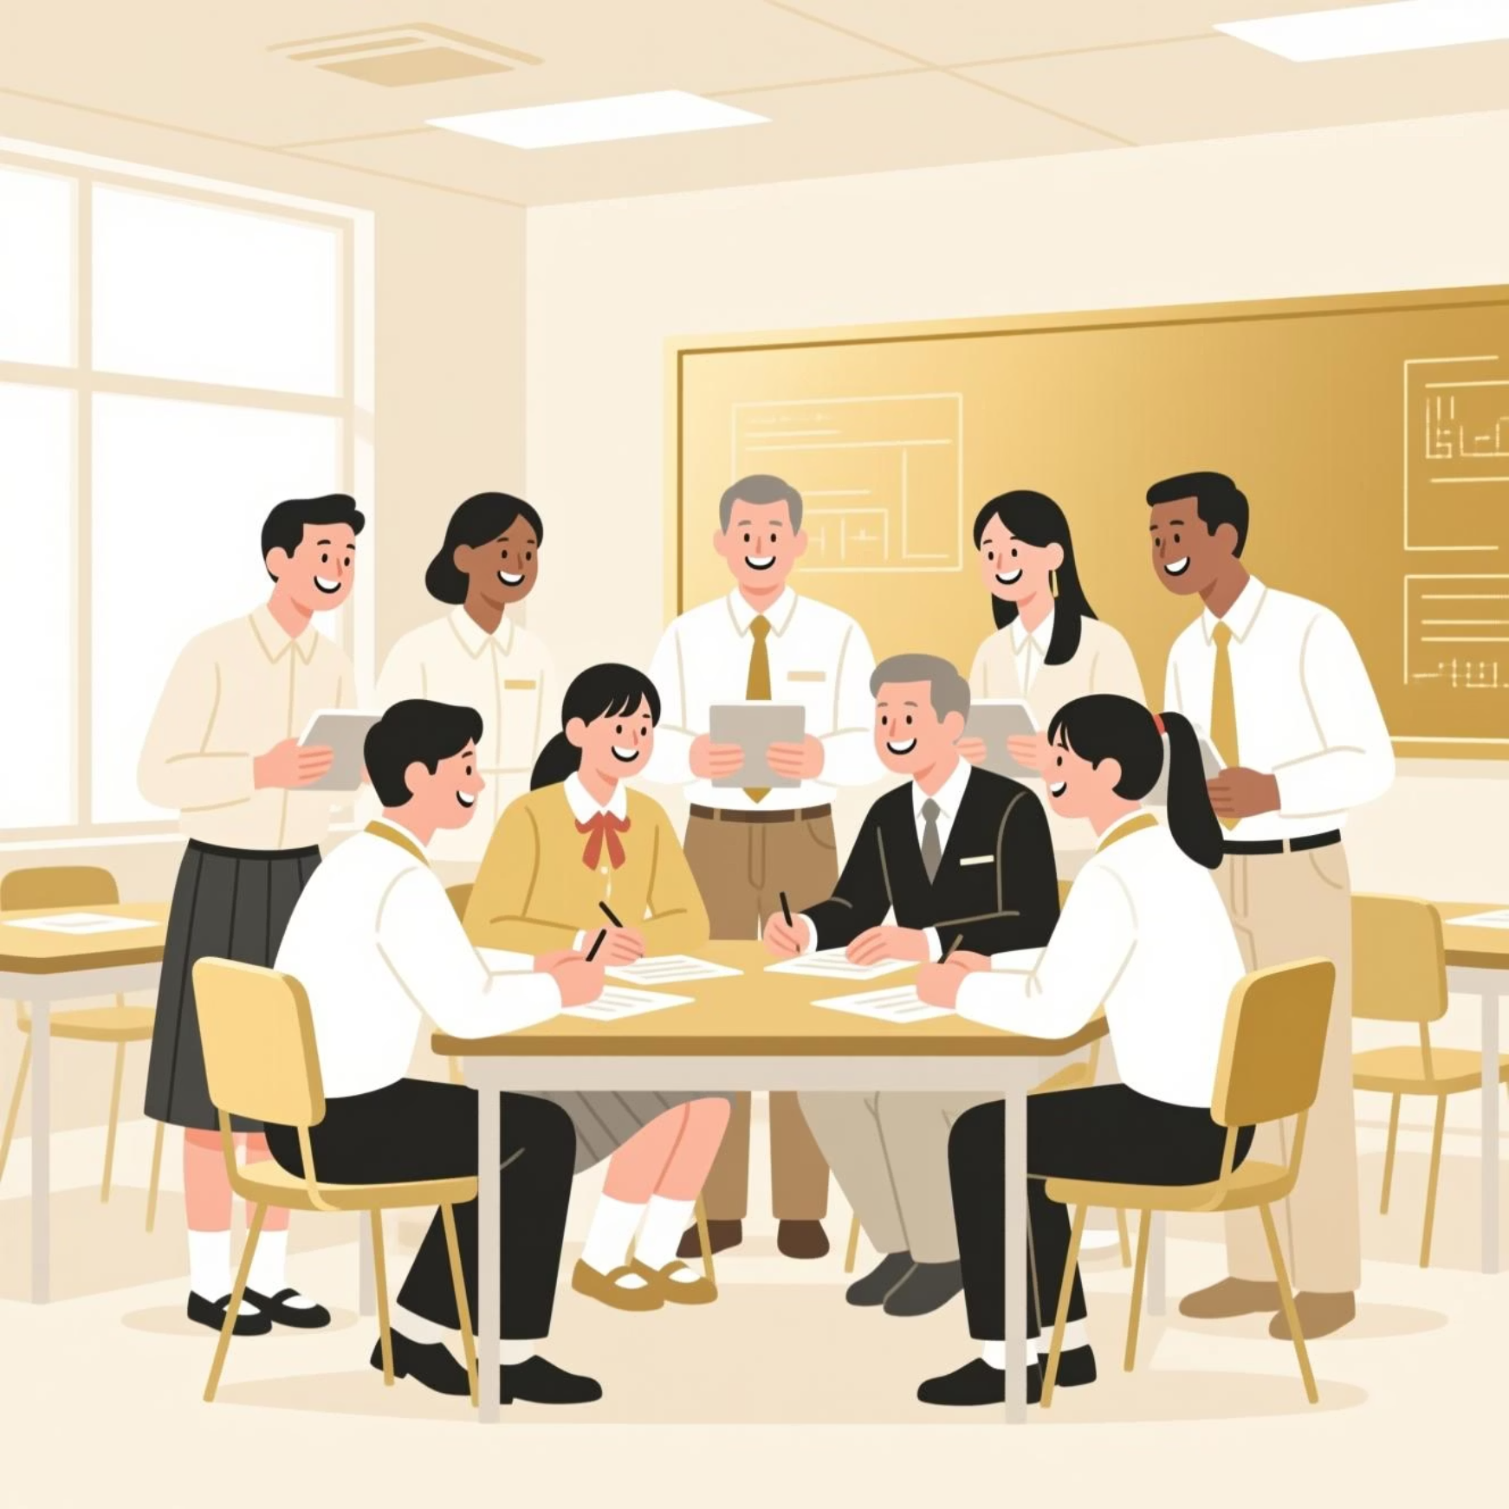
Жоба мақсаты | Қосымша білім беру жүйесінде жаңа көзқарас қалыптастыру, мекемелер арасында тәжірибе алмасу мәдениетін дамыту, басқару мен педагогикалық үдерістерге инновация енгізу, кәсіби серіктестік пен желілік қауымдастық құру
Жоба міндеті | Командалар ішінде мекемелерге барып тәжірибе алмасу сабақтарын, шеберлік сыныптарын өткізу; Қосымша білім ұйымдарын «Музыка — Туризм — Шығармашылық» циклдері бойынша дамыту; Басшылардың кәсіби құзыреттерін арттыру, басқаруда жаңа көзқарас енгізу; Ұйымдар арасындағы желілік серіктестік пен ашықтықты нығайту; Команда басшыларының жыл соңында TEDx-подкаст форматында «Көшбасшының көзқарасы» бейнежобасын түсіру; Инновациялық әдістерді, жаңа форматтағы сабақтарды апробациялау және тарату; Жыл бойғы жұмыс нәтижесінде ҚОРЫТЫНДЫ ФОРУМ өткізу.
Болжам | Жоба нәтижесінде қосымша білім беру ұйымдарының жұмысы жанданады, басқару мәдениеті артады, мекемелер арасында тұрақты серіктестік орнайды. Педагогтар мен директорлар инновацияны белсенді қолданады. Әр мекеме кемінде 2–3 жаңа әдісті енгізеді. Балаларға көрсетілетін қосымша білім сапасы артады.

Slide 4

Индикатор
80% қосымша білім беру мекемелері жоба цикліне қатысады;
70% директорлар өз ұйымында жаңа әдісті енгізеді;
60% қатысушы мекемелерде музыка, туризм, шығармашылық бағыттары бойынша жаңа форматтағы сабақтар өтеді;
100% командалар TEDx-видеоподкаст түсіреді;
1 жыл ішінде кемінде 18–20 бірлескен іс-шара өткізіледі.
Жоба мерзімі: 2026 жыл
Барлық командаларда жоба бастау алады;
Ай сайынғы тәжірибе алмасу циклдері
(Музыка – Туризм – Шығармашылық) жүзеге асады;
TEDx-видео түсірілімі жасалады;
Қорытынды форум өткізіледі.
Күтілетін нәтиже:
Қосымша білім беру ұйымдарында жаңа кәсіби көзқарас қалыптасады;
Командалар арасында тұрақты желілік серіктестік моделі жұмыс жасайды;
Әр мекеме өз профилі бойынша жаңашылдық енгізеді;
Педагогтер мен директорлардың кәсіби әлеуеті өседі;
TEDx-видеоподкастар арқылы ашық тәжірибе алаңы қалыптасады;
Қосымша білім беру ұйымдарының жұмысы жаңашыл, креативті форматпен дамиды;
Балалардың қызығушылығы мен қатысу деңгейі артады.

Slide 5

Жобаның негізгі идеясы:
Алты команда құрамына енген 8–9 директор өз ұйымдарының ашық сабақтарын, шеберлік сабақтарын, басшылық тәжірибесін, цифрлық практикаларын бір-бірінің мекемелеріне барып бөліседі. Әр ай сайын бір команда — «Тәжірибе иесі», ал қалғандары - қатысушы топтар болады.
«Көшпелі директор кабинеті» челленджі
Ай сайын бір директор басқа мекемеге 1 күндік «көшпелі директор» ретінде барып, сол жердегі процестерді басқарады.
«Педагогтер дуэлі» форматы
Екі түрлі мекеменің екі педагогі 20 минут ішінде бір ортақ тақырыпта сабақ өткізіп, өз әдістерін салыстырады.
Жасырын бақылау — «Mystery Guest»
Айына бір рет командалар басқа команданың бір қатысушысын «Жасырын қонақ» ретінде жібереді. Ол атмосфера, балалармен жұмыс, қызмет сапасы бойынша бақылау жүргізеді және кері байланыс береді
«Challenge Box» – ай сайынғы қорап
Q-BILIM ZKO
Әр айда барлық командаларға бір тапсырма қорабы беріледі. Тапсырманың мазмұнын жоба авторы айқындайды. Топтар орындауға міндеттеледі.
YouTube каналын ашу, сол каналға жұмыстарды сапалы кадр және қысқаша видеомен жүктеп отыру тапсырылады.

Slide 6
SYNERGY LAB - СИНЕРГИЯ МЕН ТӘЖІРИБЕ АЛАҢЫ
№ | Толық аты-жөні | Ауданы | Жұмыс орны
1 | Руслан Амангельдиевич | Ақжайық | Муз мектебі
2 | Айдар Бисенбаевич | Бәйтерек | Туризм
3 | Айзада Ерхауовна | Бөкейорда | Муз мектебі
4 | Есенгелді Кшанауович | Жәнібек | ЦВР
5 | Тельман Базарбаевич | Орал қаласы | Өнер мектебі
6 | Айбат Шайжанович | Қаратөбе | Туризм
7 | Бақытжан Базаркулович | Орал қаласы | ОБТШО
8 | Мереке Жаксыликович | Шыңғырлау | Туризм
9 | Салтанат Сагиновна | Бөрлі | Өнер мектебі
NET BIRINSHI – ЖЕЛІДЕ ДЕ, ШЫНАЙЫ ӨМІРДЕ ДЕ №1 КОМАНДА
№ | Толық аты-жөні | Ауданы | Жұмыс орны
1 | Армангуль Наримановна | Ақжайық | ЦВР
2 | Жақсылық Каздухович | Жәнібек | Музшкола
3 | Мереке Темирбулатович | Бөкейордасы | ЦВР
4 | Ибрай Амангельдиевич | Орал қаласы | Сурет мектебі
5 | Қуат Жарасович | Жаңақала | Туризм
6 | Бейбит Ахметович | Сырым | Туризм
7 | Гульжайна Мактаугалиевна | Орал қаласы | ОЭБО
8 | Жубан Орынгалиевич | Бөкейордасы | Туризм

Slide 7
QOSYMSHA BOOST – ҚОСЫМША БІЛІМДЕГІ ДАМУ СЕРПІНІ
№ | Толық аты-жөні | Ауданы | Жұмыс орны
1 | Ляззат Майдановна | Бәйтерек | Муз школа
2 | Азамат Қыдырбаевич | Теректі | Муз школа
3 | Тилек Адилгереевич | Орал қаласы | ЦВР
4 | Азамат Куанышович | Ақжайық | Туризм
5 | Бейбит Маратович | Тасқала | Туризм
6 | Миржан Бақытжанович | Казталов | ЦВР
7 | Самат Сергеевич | Шыңғырлау | ЦВР
8 | Руслан Амиргалиевич | Сырым | Туризм
UNITY X – БІРЛІК ПЕН ЖАҢАШЫЛДЫҚТЫҢ СИМВОЛЫ
№ | Толық аты-жөні | Ауданы | Жұмыс орны
1 | Жастілек Яхиаұлы | Жаңақала | Музшкола
2 | Мухамбеткали Сагитович | Орал қаласы | Муз школа
3 | Сагира Шаколовна | Қаратөбе | ЦВР
4 | Айгуль Батыргалиевна | Орал қаласы | Обл туризм
5 | Магжан Мирланұлы | Казталов | Туризм
6 | Асема Абылаевна | Теректі | ЦВР
7 | Жанаргуль Аманкосовна | Орал қаласы | Дарын
8 | Нұрмағамбет Болатұлы | Бөкей ордасы | АБТШО
9 | Асель Жумашевна | Бөрлі | ЦВР

Slide 8
АСАР TEAM – ҚАЗАҚЫ ДӘСТҮРДЕГІ "АСАР" – БІРЛЕСЕ КӨМЕК КӨРСЕТУ, ҮЛКЕНДІ БІРГЕ ЕҢСЕРУ
№ | Толық аты-жөні | Ауданы | Жұмыс орны
1 | Жадыра Жұмабайқызы | Казталов | Музшкола
2 | Жанбулат Сисенгалиевич | Қаратөбе | Музшкола
3 | Ринат Рамазанович | Жаңақала | ЦВР
4 | Меңдібек Нурболатович | Тасқала | ЦВР
5 | Асқар Есполович | Жәнібек | Туризм
6 | Жасулан Нурлыбекович | Орал қаласы | Туризм
7 | Алла Александровна | Бәйтерек | Музшкола
8 | Руслан Ескаирович | Шыңғырлау | Музшкола
БАСТАМА CREW – «CREW» СӨЗІ ТОПТЫ БІЛДІРЕДІ, АЛ «БАСТАМА» — ЖАҢАШЫЛДЫҚҚА ҚАДАМ
№ | Толық аты-жөні | Ауданы | Жұмыс орны
1 | Шолпан Сериккалиевна | Орал қаласы | Оқушылар сарайы
2 | Артур Мураткалиевич | Тасқала | Музшкола
3 | Гулгуль Бактыбаевна | Казталов | Өнер мектебі
4 | Татьяна Борисовна | Бәйтерек | ЦВР
5 | Манас Жолдыгалиевич | Бөрлі | Туризм
6 | Жасулан Сапарбекович | Теректі | Туризм
7 | Динара Еребековна | Бөрлі | Музшкола
8 | Гаиса Азаматович | Сырым | Музшкола
9

Slide 9

ЖОБАНЫҢ ІСКЕ АСЫРЫЛУЫ
Ай сайынғы тәжірибе алмасу
Бір жылдық тәжірибе алмасу циклі
Командалар арасында нәтиже портфолиосы
«Қосымша білім TEDx — Leadership Podcast»
Команда басшыларының жылдық финалдық видеожобасы
Әр команда тек өз ішіндегі ұйымдарға барады, басқа командаларға алаңдамайды. Яғни, Synergy Lab тек өз құрамындағы мекемелерге барады, NetBirinshi тек өз құрамына, т.б.
Негізгі 3 бағыт:
1. «Музыка» — музыка мектептері
2. «Туризм және экология»— туризм орталықтары, ОЭБО
3. «Шығармашылық» (мектептен тыс жұмыс, шығармашылық, техникалық орталықтар, оқушылар сарайы, өнер, сурет мектептері)
Әр команда жыл соңында “Өзгеріс портфолиосын” тапсырады:
енгізген жаңалықтар
фото/видео дәлелдемелер
балалардың жетістігі
педкеңеске енгізілген шешімдер
10 минуттық TEDx стиліндегі жеке спикерлік баяндамасын видеоподкаст ретінде түсіреді:
команданың жыл бойғы тәжірибесін қорытындылайды
көшбасшының көзқарасын, жаңалығын көрсетеді
жобаны заманауи медиа форматқа келтіреді
қатысушылар мен мекемелер үшін архив әрі промоматериал болады.
Бұл бағыттар жыл бойына кезектесіп келеді. Әр айда команда ішіндегі бір мекеме «Хост ұйым» болып сабағын өткізеді.

Slide 10
ЖЫЛДЫҚ ЦИКЛ (9 ай → 3 бағыт айналымы)
ҚАҢТАР — Музыка айы
Музыка мектебі тәжірибесі
Ашық сабақтар: хор, домбыра, оркестр, вокал
Арнайы тақырып: «Дарынды балаларды анықтау әдістері»
АҚПАН — Туризм айы
Туристік клуб немесе туризм орталығы
Маршрут жасау, қауіпсіздік, экскурсия әдістемесі
Арнайы тақырып: «Outdoor training»
НАУРЫЗ — Шығармашылық айы
Балалар шығармашылығы орталығы
Қолөнер, бейнелеу, техниктік моделдеу, театр
Арнайы тақырып: «Жобаға негізделген шығармашылық»
СӘУІР — Музыка айы
Музыка мектебіндегі жаңа бағыттарды таныстыру
Электронды музыка, ансамбльдік жұмыс
Арнайы тақырып: «Педагогтың орындаушылық шеберлігі»
МАМЫР — Туризм айы
Туризм орталығының ашық сабағы
Көктемгі экспедиция немесе практикалық дала сабағы
Арнайы тақырып: «Тимбилдинг және жаяу туризм»
МАУСЫМ — Шығармашылық айы
Жазғы шығармашылық лагерінің форматы
Таланттар фестивалі
Арнайы тақырып: «Ойын технологиялары»
ҚЫРКҮЙЕК — Музыка айы
Музыка теориясы, жазғы музыкалық шеберлік сабағы
Арнайы тақырып: «Онлайн музыка білім беру құралдары»
ҚАЗАН — Шығармашылық айы
Жаңа оқу жылына шығармашылық жобалар дайындау
Театрлық қойылымдар, көрме
Арнайы тақырып: «STEAM шығармашылық жобалар»
ҚАРАША — Туризм айы
Өз аймағын зерттеу жобасы
Арнайы тақырып: «Туризмдегі цифрлық навигация»
ЖЕЛТОҚСАН — Қорытынды форум
Әр команда жыл бойғы жұмысын қорғайды
Көшбасшы командалар марапатталады
Болашаққа арналған желілік жоспар құрылады

Slide 11






«Қосымша білім TEDx — Leadership Podcast»
Жыл соңында әр команданың топ басшысы (Team Leader) 10 минуттық TEDx стиліндегі жеке спикерлік баяндамасын видеоподкаст ретінде түсіреді.
Тәжірибе қорытындысы
Команданың жыл бойғы тәжірибесін қорытындылайды.
Көшбасшының көзқарасы
Көшбасшының көзқарасын, жаңалығын көрсетеді.
Заманауи формат
Жобаны заманауи медиа форматқа келтіреді.
Архив және промо
Қатысушылар мен мекемелер үшін архив әрі промоматериал болады.
Сонымен қатар, «Q-BILIM ZKO» YouTube каналын ашу және оған жұмыстарды сапалы кадр және қысқаша видеомен жүктеп отыру тапсырылады.

